Slide 1
Интернет-ресурсы в изучении русского языка
МАОУ «СОШ № 3

Slide 2
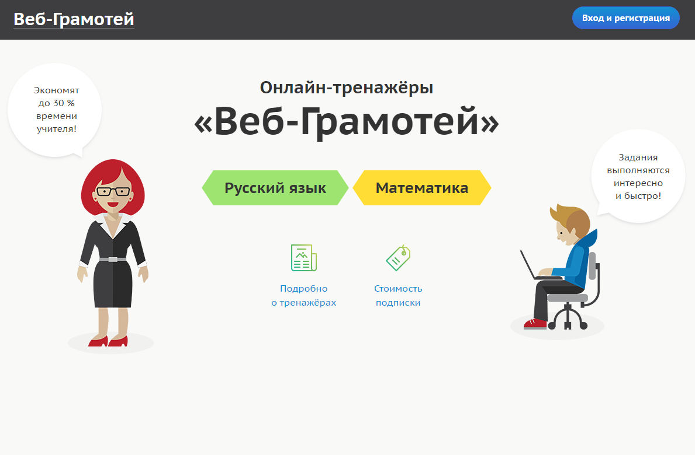

Slide 3


Slide 4
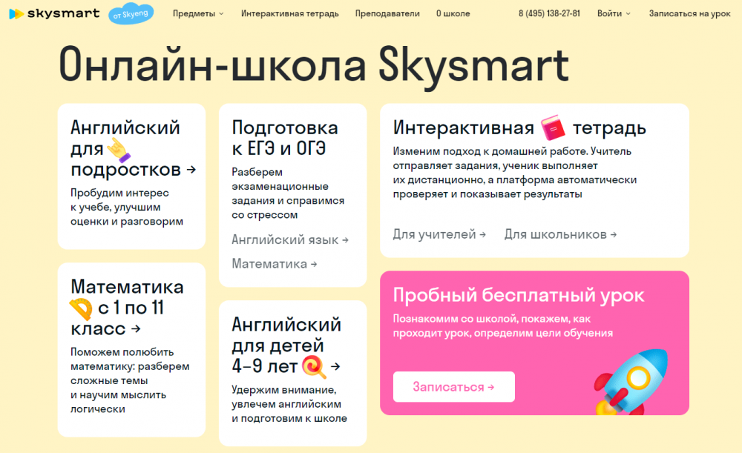

Slide 5


Slide 6
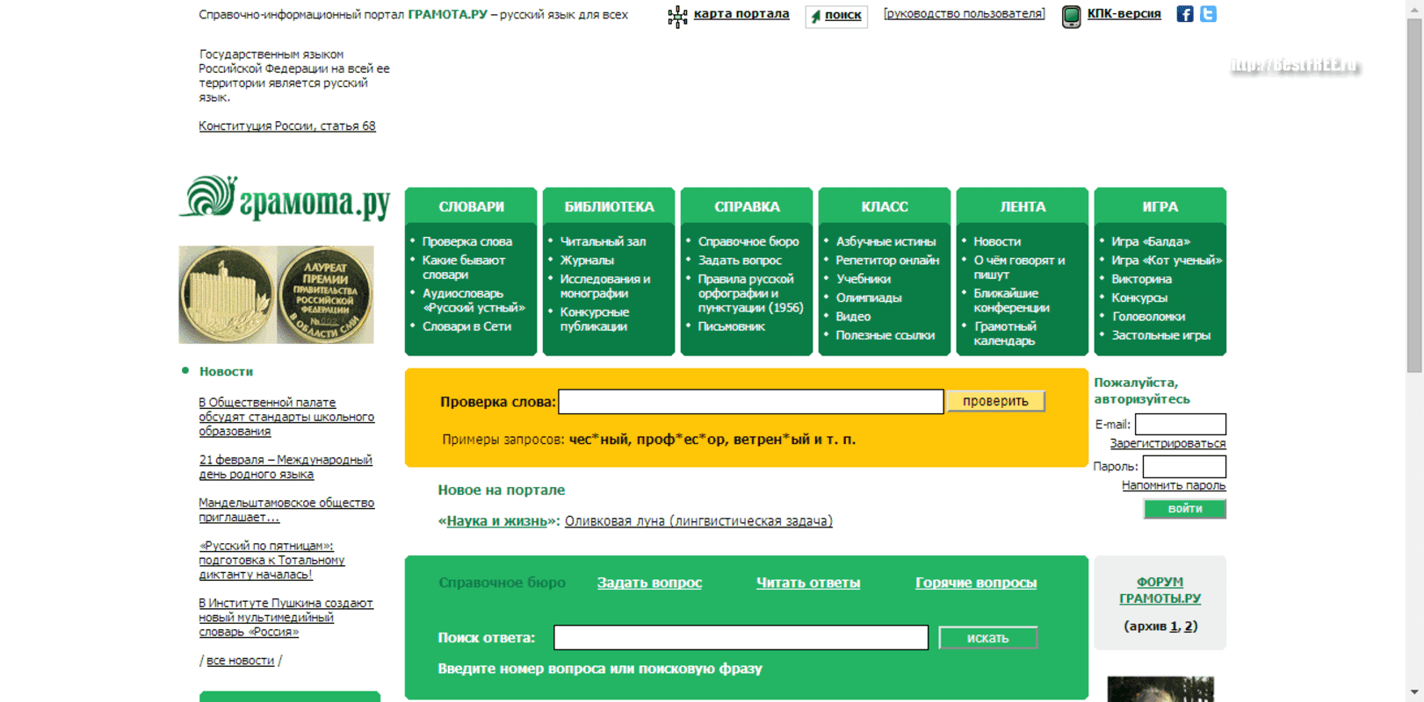

Slide 7


Slide 8
